Slide 1
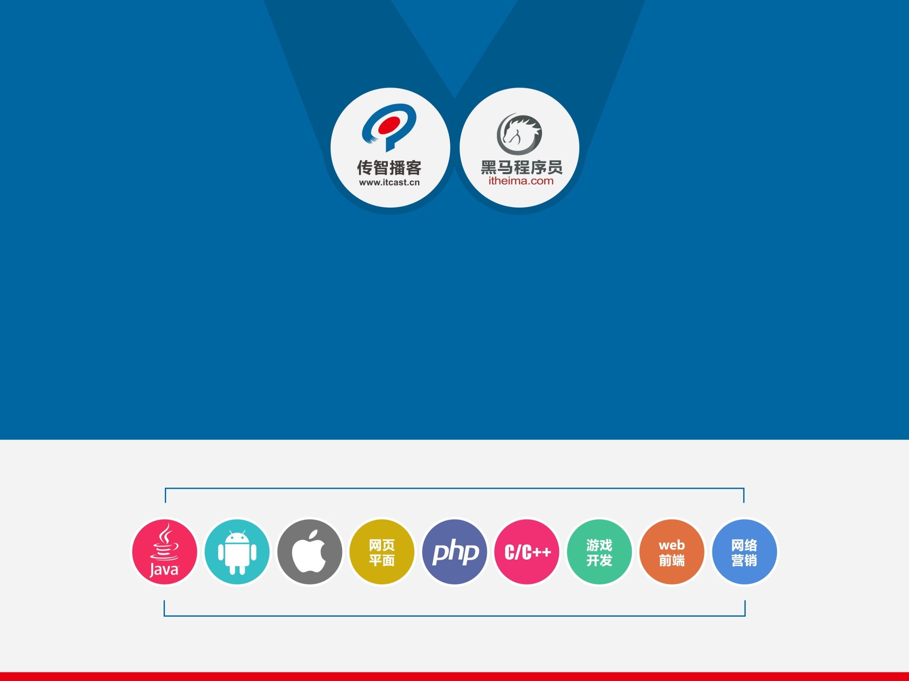
会话管理

Slide 2
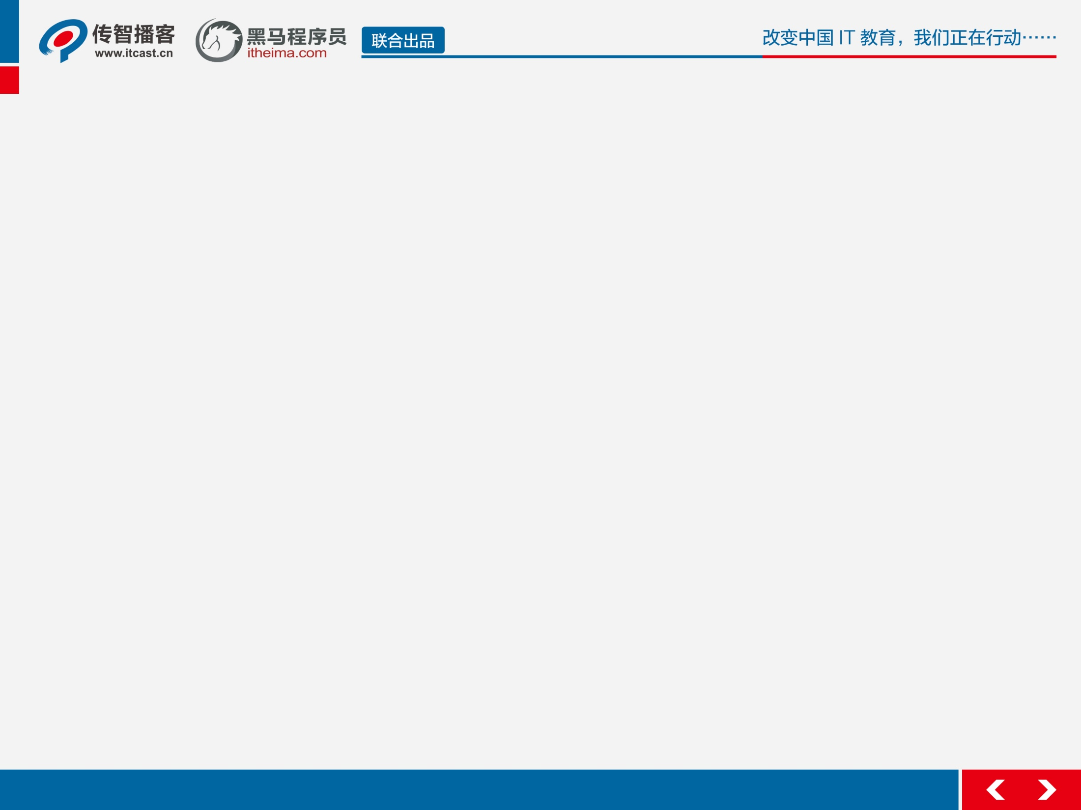
会话
问题：什么是会话？
会话可简单理解为：用户开一个浏览器，点击多个超链接，访问服务器多个web资源，然后关闭浏览器，整个过程称之为一个会话。
会话过程中要解决的一些问题？
  每个用户在使用浏览器与服务器进行会话的过程中，不可避免各自会产生一些数据，程序要想办法为每个用户保存这些数据。
  例如：用户点击超链接通过一个servlet购买了一个商品，程序应该想办法保存用户购买的商品，以便于用户点结帐servlet时，结帐servlet可以得到用户购买的商品为用户结帐。
  思考：用户购买的商品保存在request或servletContext中行不行？

Slide 3
保存会话数据的两种技术
Cookie
  Cookie是客户端技术，程序把每个用户的数据以cookie的形式写给用户各自的浏览器。当用户使用浏览器再去访问服务器中的web资源时，就会带着各自的数据去。这样，web资源处理的就是用户各自的数据了。
HttpSession
  Session是服务器端技术，利用这个技术，服务器在运行时可以为每一个用户的浏览器创建一个其独享的HttpSession对象，由于session为用户浏览器独享，所以用户在访问服务器的web资源时，可以把各自的数据放在各自的session中，当用户再去访问服务器中的其它web资源时，其它web资源再从用户各自的session中取出数据为用户服务。

Slide 4
Cookie技术--放映
servlet1
浏览器
服务器
Set-Cookie2: name=洗衣机
Set-Cookie2: name=洗衣机
servlet2
cookie: name=洗衣机
cookie: name=洗衣机
name=洗衣机
IE缓存区
.

Slide 5
Session--放映
Session(a)
name=洗衣机
Servlet1（购买）
session = request.getSession()
Session.setAttribute(name,objcet)
浏览器Ａ
Session(b)
name=电视
浏览器Ｂ
Servlet2（结帐）
Session = request.getsession()
obj = Session.getAttribute(name);
Session(c)
name=冰箱
浏览器Ｃ

Slide 6
Cookie API
javax.servlet.http.Cookie类用于创建一个Cookie，response接口中定义了一个addCookie方法，它用于在其响应头中增加一个相应的Set-Cookie头字段。 同样，request接口中也定义了一个getCookies方法，它用于获取客户端提交的Cookie。Cookie类的方法：
  public Cookie(String name,String value)
  setValue与getValue方法
  setMaxAge与getMaxAge方法 (秒)
  setPath与getPath方法
  setDomain与getDomain方法
  getName方法

Slide 7
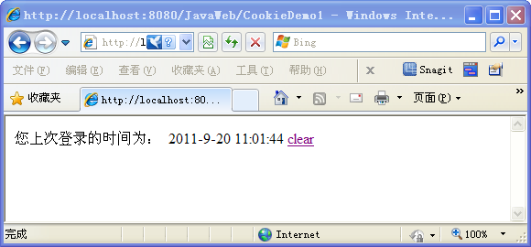
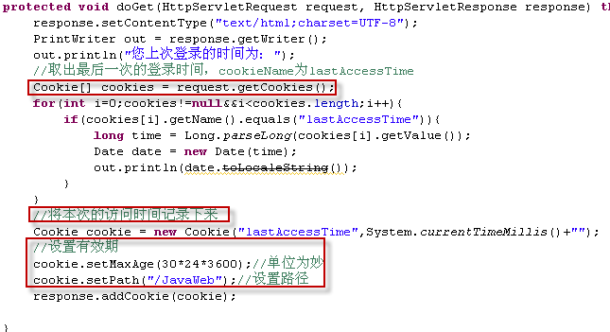
Cookie应用
显示用户上次访问时间

Slide 8
Cookie细节
一个Cookie只能标识一种信息，它至少含有一个标识该信息的名称（NAME）和设置值（VALUE）。
一个WEB站点可以给一个WEB浏览器发送多个Cookie，一个WEB浏览器也可以存储多个WEB站点提供的Cookie。
浏览器一般只允许存放300个Cookie，每个站点最多存放20个Cookie，每个Cookie的大小限制为4KB。
如果创建了一个cookie，并将他发送到浏览器，默认情况下它是一个会话级别的cookie（即存储在浏览器的内存中），用户退出浏览器之后即被删除。若希望浏览器将该cookie存储在磁盘上，则需要使用maxAge，并给出一个以秒为单位的时间。将最大时效设为0则是命令浏览器删除该cookie。
注意，删除cookie时，path必须一致，否则不会删除

Slide 9
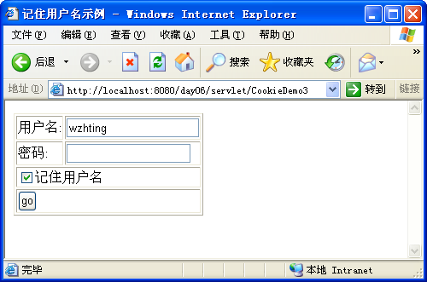
Cookie应用

Slide 10
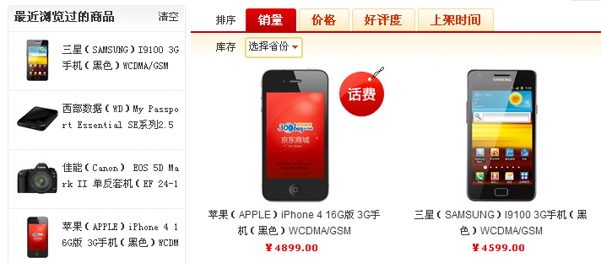
Cookie应用
显示用户上次浏览过的商品

Slide 11
显示上次浏览商品的实现过程
显示网站商品的servlet：
<a href=/servlet?id=1>Javaweb开发</a>
<a href=/servlet?id=2>Jdbc开发</a>
<a href=/servlet?id=3>Spring开发</a>
您曾经浏览过的商品
Javaweb开发
Jdbc开发
浏览器
bookHistory=1
bookHistory=1-2
Id=1
Servlet(根据ID显示商品详细信息)
发送Cookie
bookHistory=1
Id=2
bookHistory=1-2
.

Slide 12
HttpSession
传智·董平

Slide 13
session
在WEB开发中，服务器可以为每个用户浏览器创建一个会话对象（session对象），注意：一个浏览器独占一个session对象(默认情况下)。因此，在需要保存用户数据时，服务器程序可以把用户数据写到用户浏览器独占的session中，当用户使用浏览器访问其它程序时，其它程序可以从用户的session中取出该用户的数据，为用户服务。
Session和Cookie的主要区别在于：
  Cookie是把用户的数据写给用户的浏览器。
Session技术把用户的数据写到用户独占的session中。
Session对象由服务器创建，开发人员可以调用request对象的getSession方法得到session对象。

Slide 14
session
注意，虽然代码相同，但不同浏览器得到的各自的数据
Session(a)
name=洗衣机
servlet1
Session = request.getsession()
Session.setAttribute(name,objcet)
浏览器Ａ
Session(b)
name=电视
浏览器Ｂ
Servlet2
Session = request.getsession()
obj = Session.getAttribute(name);
Session(c)
name=冰箱
浏览器Ｃ
Session小实验：使用IE访问某一个servlet，其它IE可以取到这个servlet存的数据吗？

Slide 15
session实现原理
疑问：服务器是如何实现一个session为一个用户浏览器服务的？
servlet1
session = request.getSession()
Session
Id=111
浏览器Ａ
cookie：Jsessionid=111
cookie：Jsessionid=111
cookie：Jsessionid=222
Servlet2
session = request.getsession()
浏览器Ｂ
Session
Id=222
cookie：Jsessionid=222
.实验
问题：如何实现多个IE浏览器共享同一session？(应用：关掉IE后，再开IE，上次购买的商品还在。)

Slide 16
session案例
使用Session完成简单的购物功能

Slide 17
session案例
使用Session完成用户登陆;利用Session实现一次性验证码

Slide 18
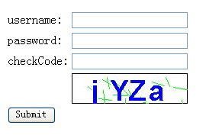
session案例一次性校验码
一次性验证码的主要目的就是为了限制人们利用工具软件来暴力猜测密码。
服务器程序接收到表单数据后，首先判断用户是否填写了正确的验证码，只有该验证码与服务器端保存的验证码匹配时，服务器程序才开始正常的表单处理流程。
密码猜测工具要逐一尝试每个密码的前题条件是先输入正确的验证码，而验证码是一次性有效的，这样基本上就阻断了密码猜测工具的自动地处理过程。

Slide 19
IE禁用Cookie后的session处理
实验演示禁用Cookie后servlet共享数据导致的问题。
解决方案：URL重写
  response. encodeRedirectURL(java.lang.String url)
    用于对sendRedirect方法后的url地址进行重写。
  response. encodeURL(java.lang.String url)
    用于对表单action和超链接的url地址进行重写
附加：
  Session的失效 invalidate()立刻实效
  Web.xml文件配置session失效时间

Slide 20
